Slide 1

INTRODUCCIÓN A LA FARMACOLOGÍA
MÓDULO I
Dr. Marlon Yanchaliquin

Slide 2
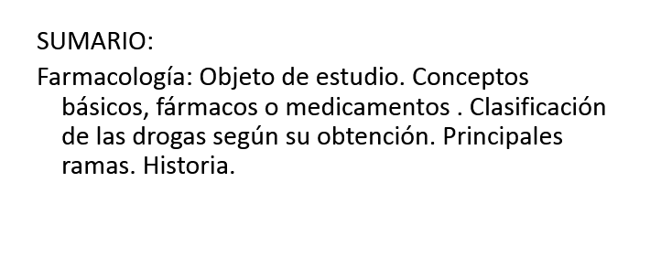
GENERALIDADES

Slide 3
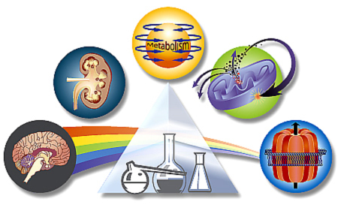
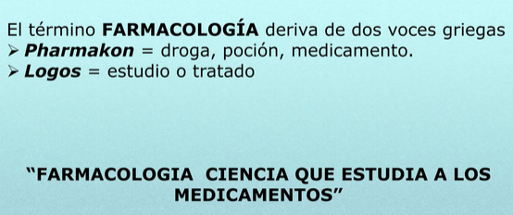
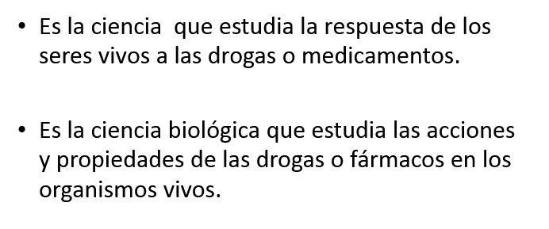
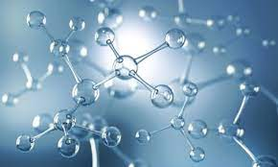
DEFINICIÓN

Slide 4
DEFINICIÓN
Rama de la Medicina que se ocupa esencialmente de las drogas o fármacos utilizados para el diagnóstico, prevención o tratamiento de las enfermedades del ser humano, implica el origen, las propiedades físicas y químicas, presentación, efectos bioquímicos y fisiológicos, mecanismos de acción, absorción, distribución, biotransformación y excreción, además del uso terapéutico y de otra índole de los fármaco

Slide 5
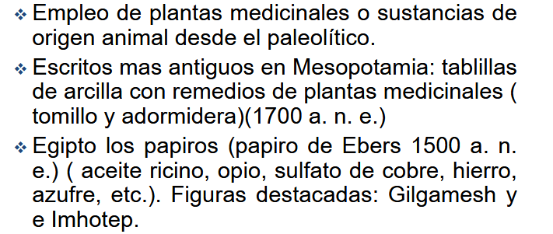
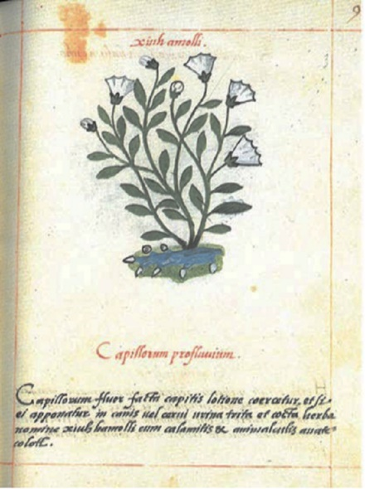
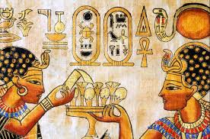
Historia de la Farmacología

Slide 6
Historia de la Farmacología
En Grecia, Hipócrates (siglo V a.C.), considerado el padre de la medicina, impulsó el uso racional de los medicamentos.
Galeno (129-199 d.C.) aportó técnicas de preparación de medicamentos que dieron origen a la llamada 'farmacia galénica'.
Durante la Edad Media, Avicena (980–1037 d.C.) Médico y filósofo islámico que escribió el Canon de Medicina, incluyendo clasificación de medicamentos. Referencia farmacológica durante siglos en Europa y Asia.
En el Renacimiento y la Edad Moderna, los boticarios debían formarse y seguir normas de control. Nacieron las farmacopeas: libros oficiales que estandarizaban los medicamentos.
El siglo XX trajo la revolución farmacéutica: Alexander Fleming descubre de la penicilina (1928) Antibiótico natural descubierto por accidente en un cultivo de moho, revolucionó el tratamiento de infecciones. Se desarrollaron vacunas, y surgió la industria farmacéutica moderna.

Slide 7
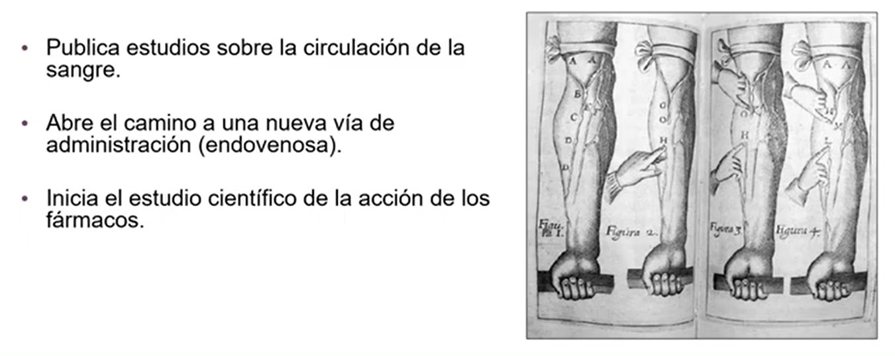
Historia de la Farmacología
WILLIAM HARVEY – 1578 A 1657

Slide 8
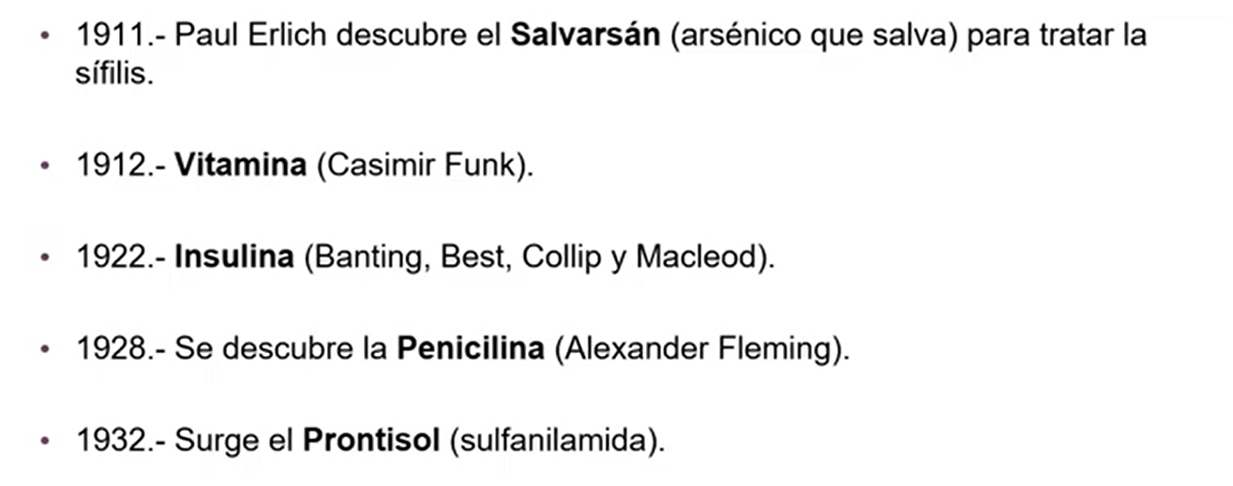
Historia de la Farmacología

Slide 9

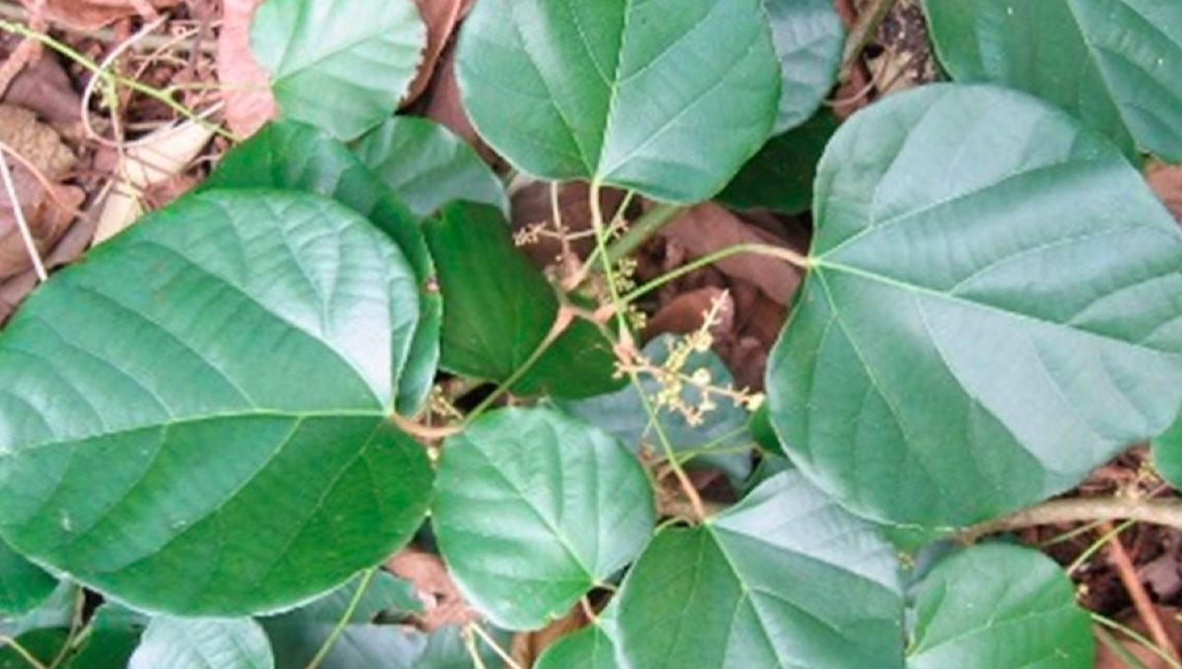
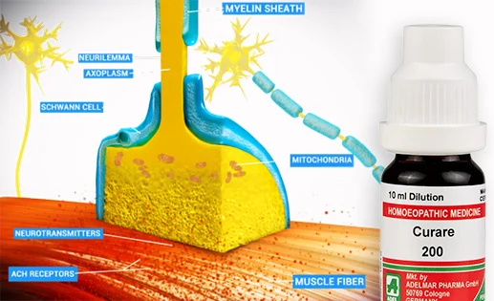

Historia de la Farmacología
El curare, descubierta en 1516, es una sustancia de origen vegetal que afecta los músculos voluntarios bloqueando la placa motora terminal, lo que provoca parálisis muscular

Slide 10
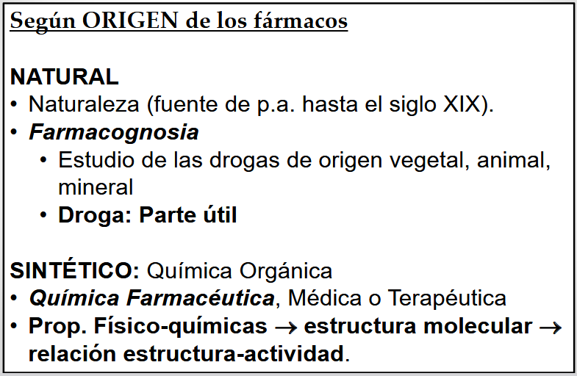
DEFINICIÓN

Slide 11
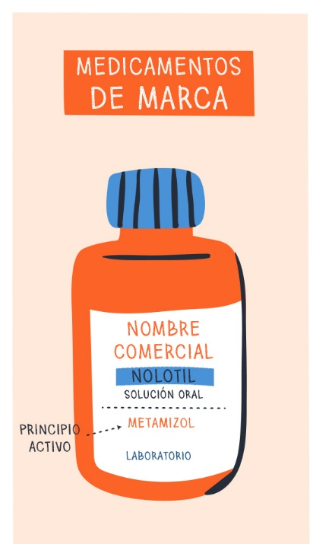
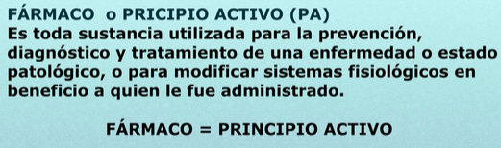
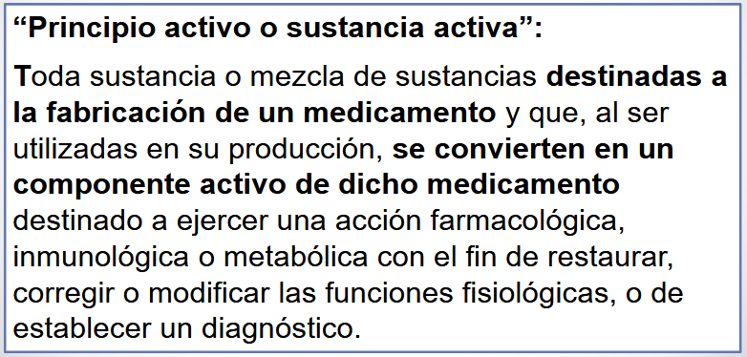

TERMINOLOGÍA FARMACÉUTICA

Slide 12
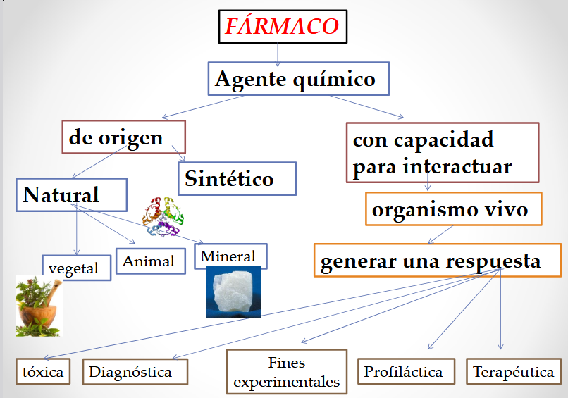
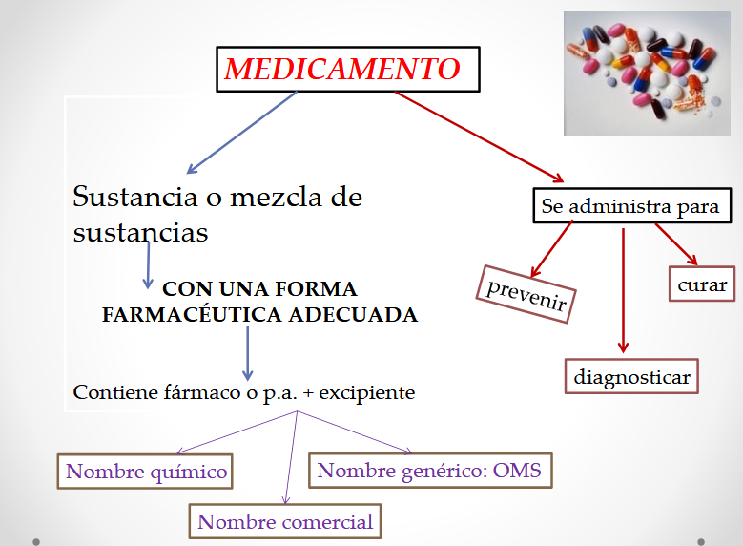
TERMINOLOGÍA FARMACÉUTICA

Slide 13
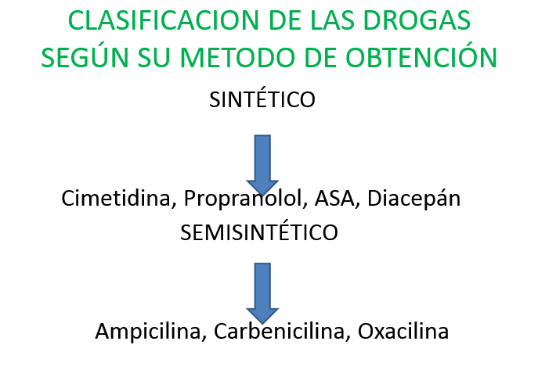

Slide 14
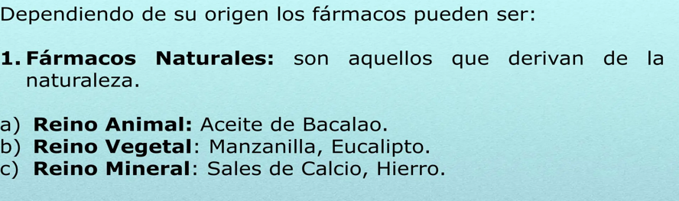

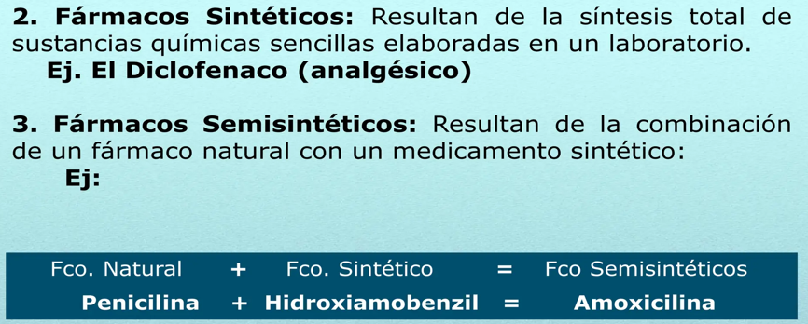
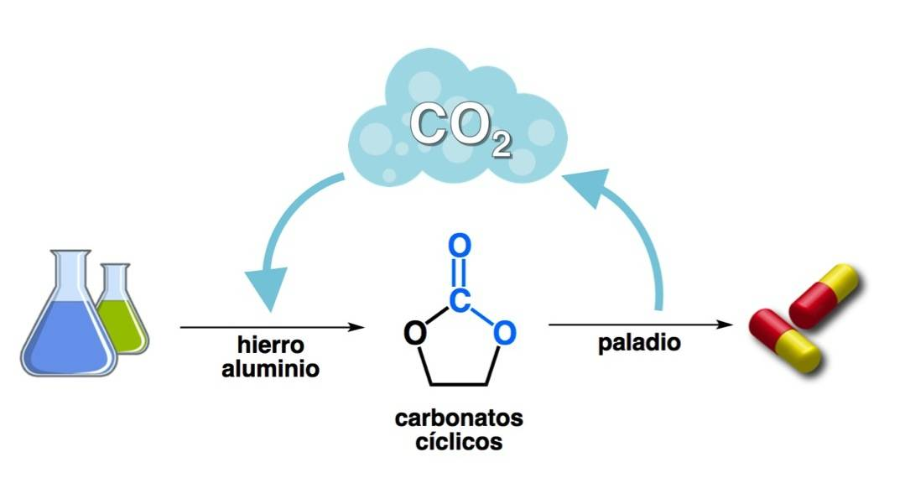
Terminología Farmacéutica

Slide 15
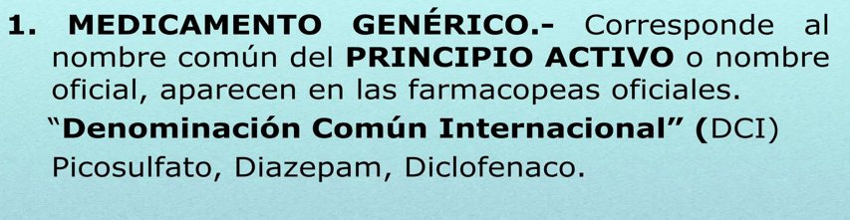
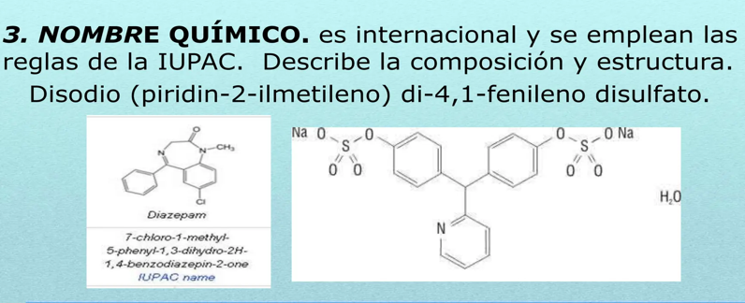

Terminología Farmacéutica

Slide 16
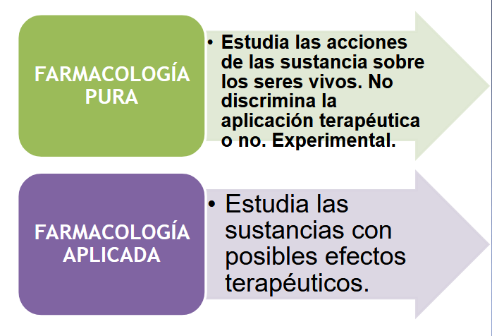
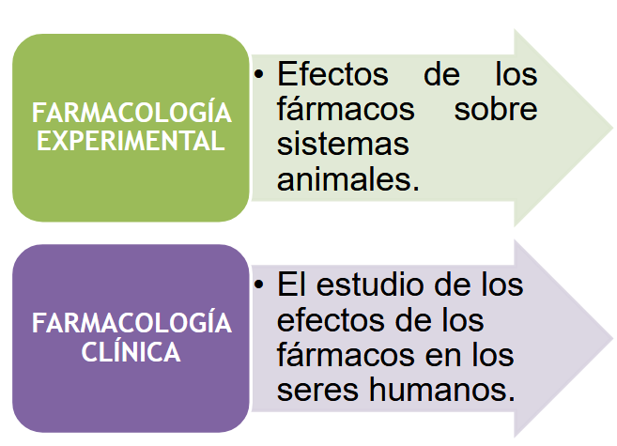
Clasificación

Slide 17
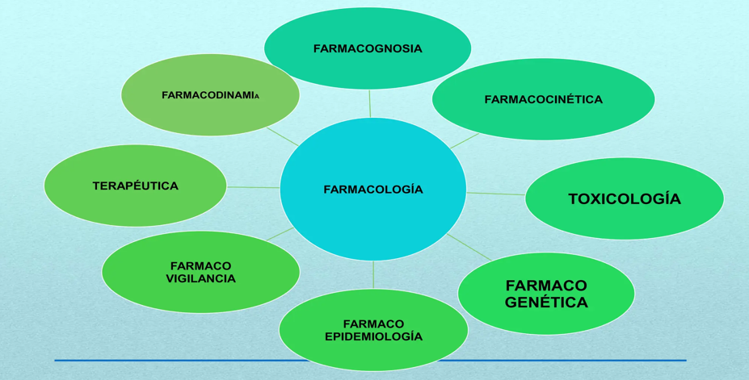
ÁREAS DE LA FARMACOLOGÍA

Slide 18
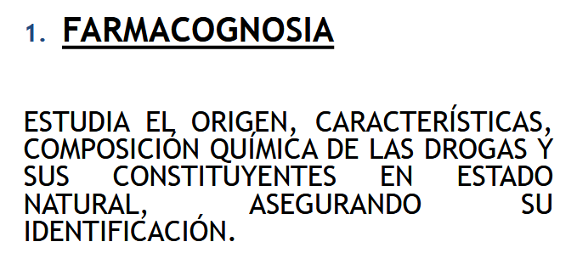

ÁREAS DE LA FARMACOLOGÍA

Slide 19
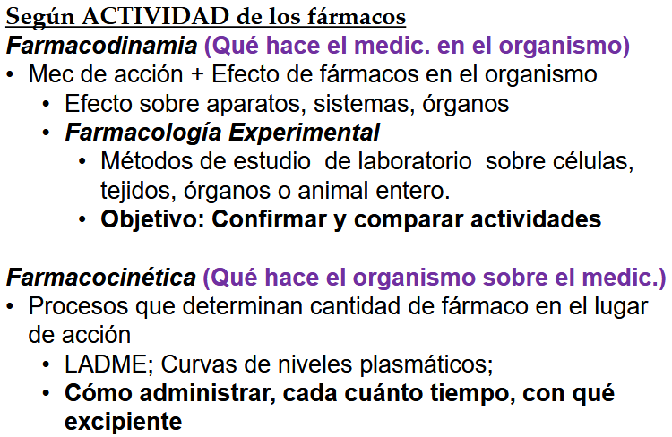
ÁREAS DE LA FARMACOLOGÍA

Slide 20
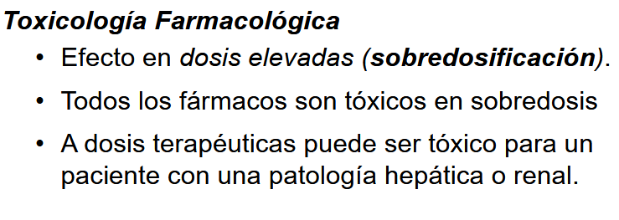
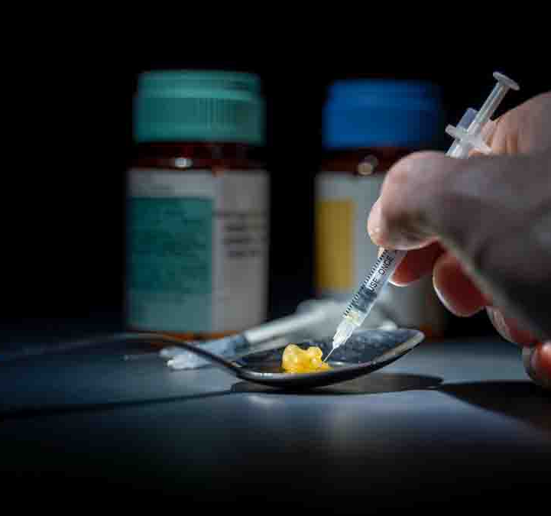

ÁREAS DE LA FARMACOLOGÍA
TOXICOLOGÍA

Slide 21

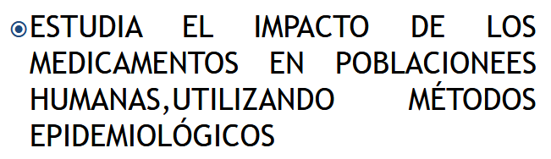

ÁREAS DE LA FARMACOLOGÍA
FARMACOEPIDEMIOLOGÍA

Slide 22
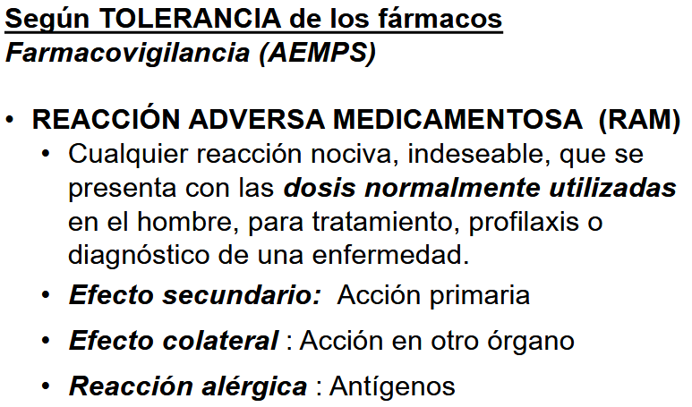
ÁREAS DE LA FARMACOLOGÍA

Slide 23
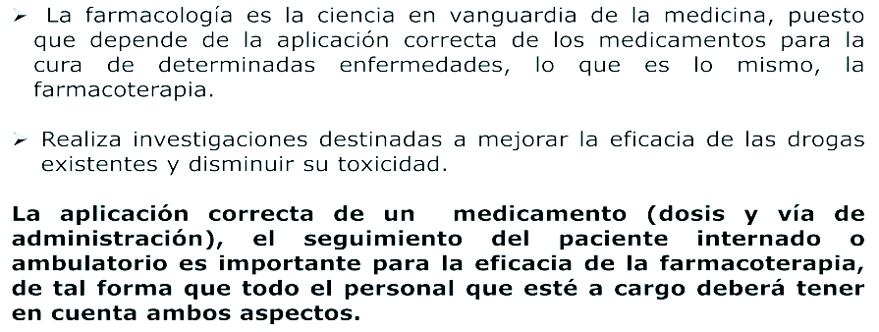
Importancia de la Farmacología

Slide 24
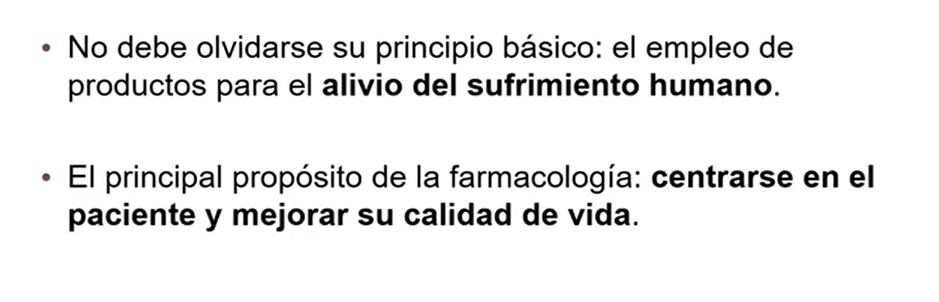
Importancia de la Farmacología

Slide 25
Fuentes
Rang HP, Dale MM, Ritter JM, Flower RJ, Henderson G. Farmacología. 8ª ed. Barcelona: Elsevier España; 2016.
Katzung BG, Masters SB, Trevor AJ. Farmacología básica y clínica. 14ª ed. México: McGraw-Hill Interamericana; 2018.
World Health Organization (WHO). The Selection and Use of Essential Medicines. Report of the WHO Expert Committee. 22nd List. Geneva: WHO; 2021.
Ministerio de Salud Pública del Ecuador. Cuadro Nacional de Medicamentos Básicos 11.ª Edición. Quito: MSP; 2022.
Goodman LS, Gilman A. The Pharmacological Basis of Therapeutics. 13th ed. New York: McGraw-Hill Education; 2018.

